Slide 1
32.11.2022
Cluster Test Change
Entropy test with only subjects

Slide 2
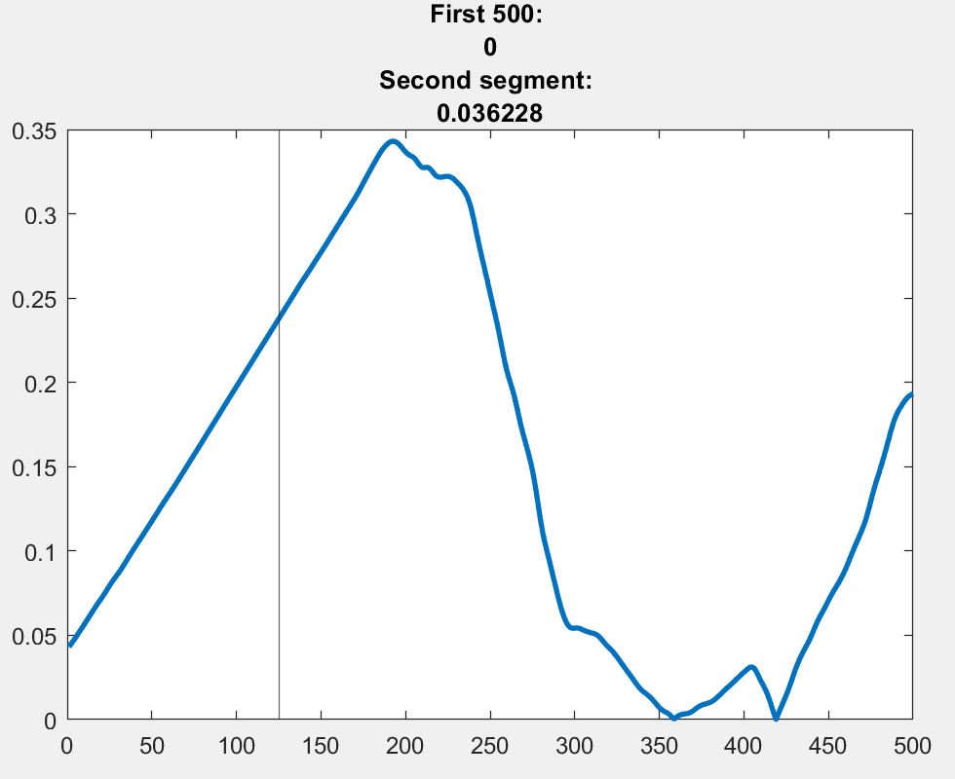
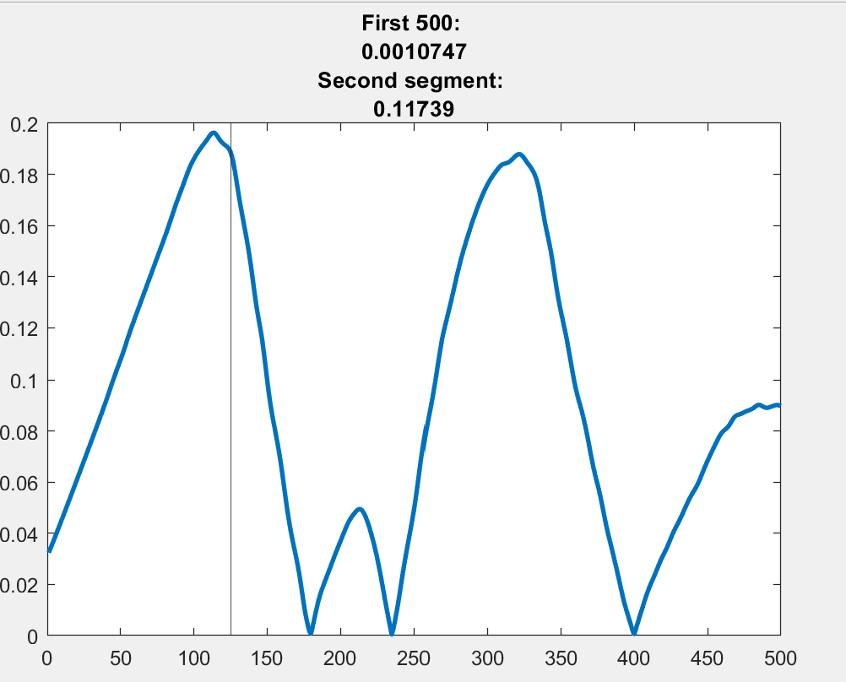
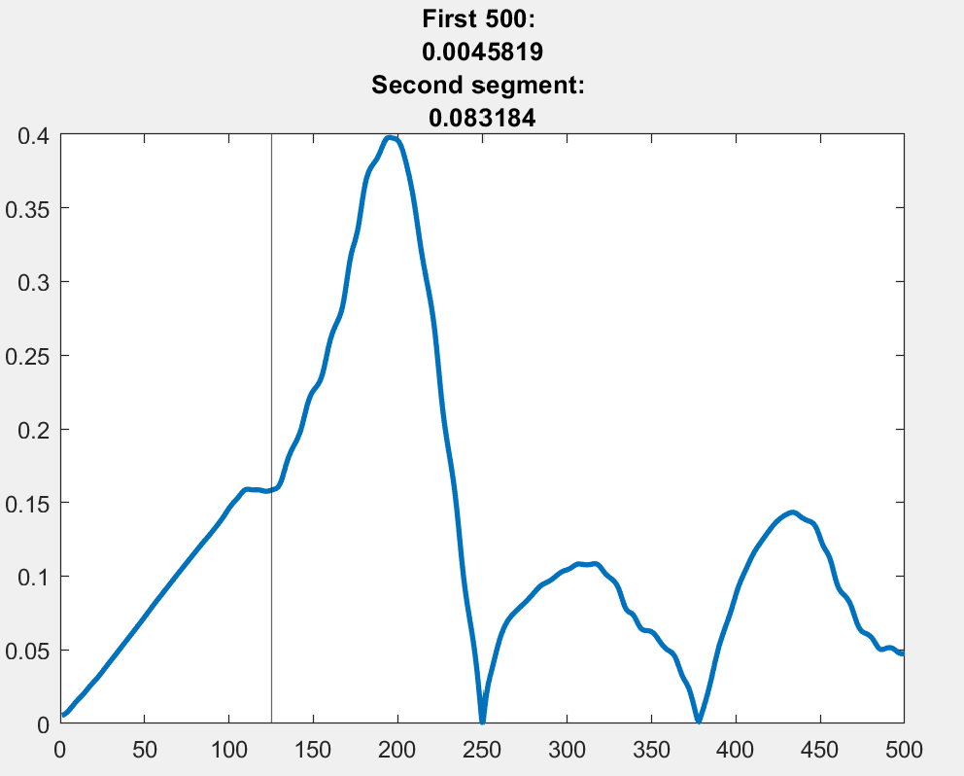
Entropy – Random Examples
Could maybe even consider increasing m in the future for this task, but not now.

Slide 3
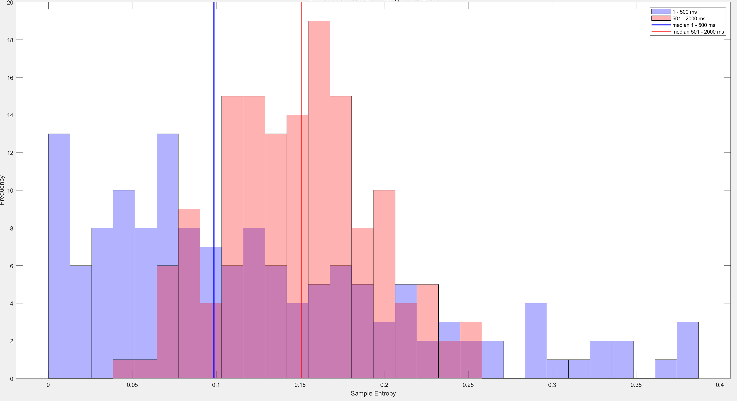
Entropy with Subjects as Units
One Subject as Example – within one subject, not normall ydistributed -> median is parameter of choice

Slide 4
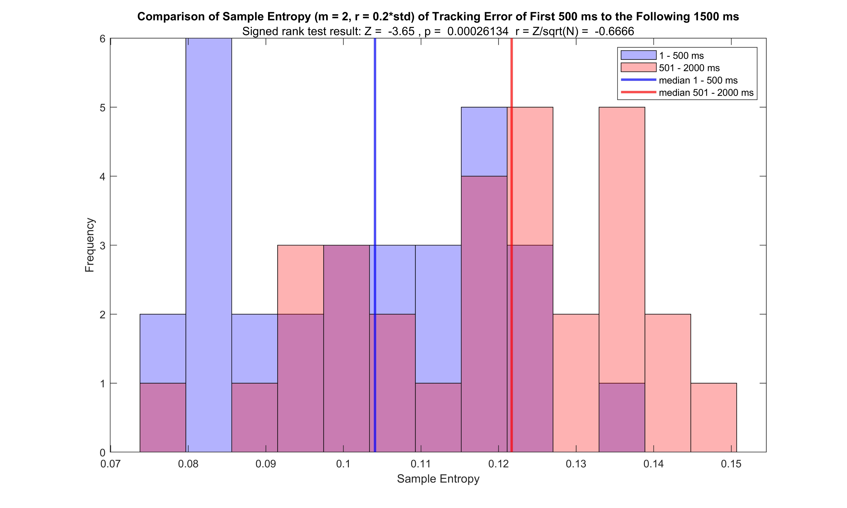
Entropy Analysis with Subjects as Units
Median per Subject

Slide 5
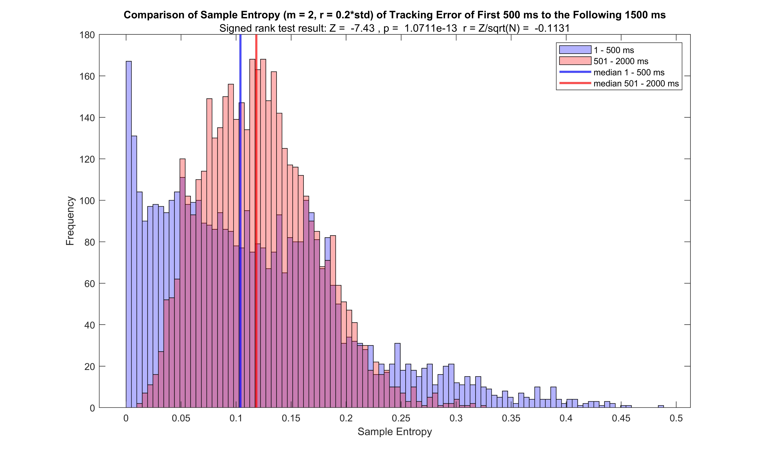
Entropy Analysis each Trial extra
Why not use this and report effect size?

Slide 6
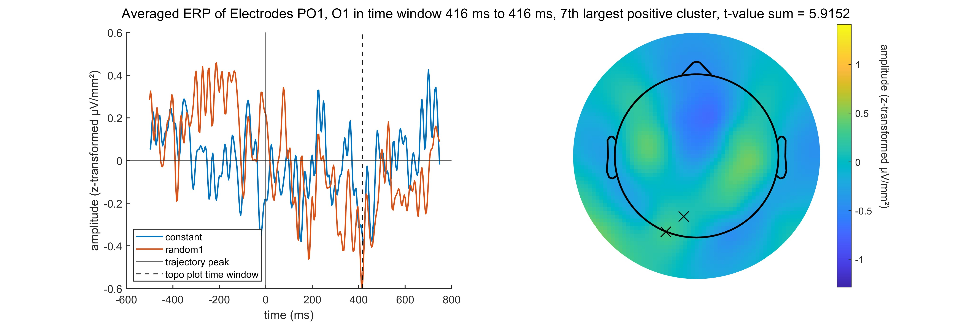
Topoplots Positive
Zu spät, zu kurz, zu klein

Slide 7
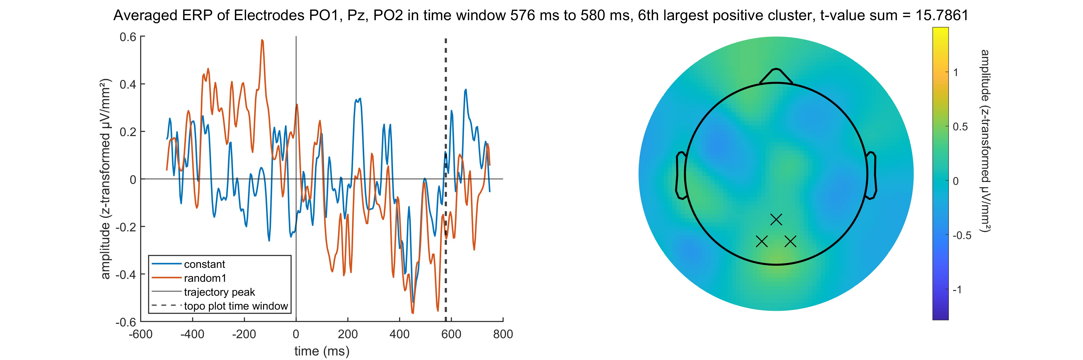
Topoplots Positive
Zu spät, zu kurz

Slide 8
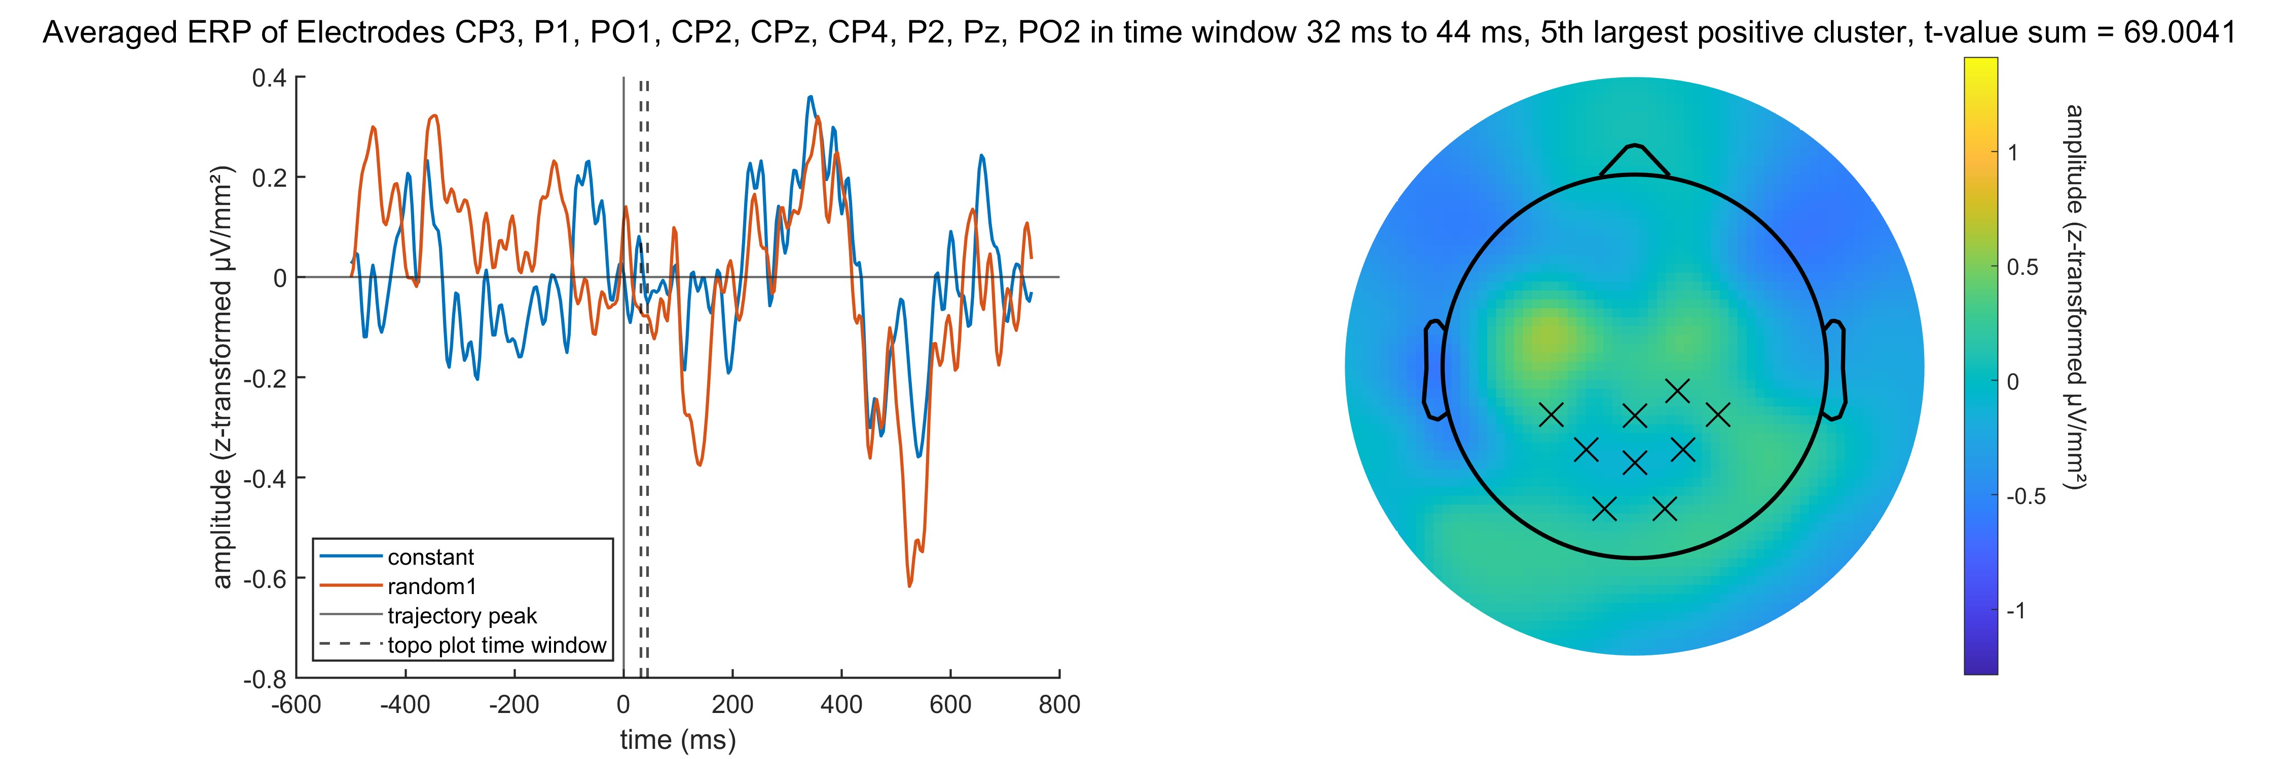
Topoplots Positive
Zu früh

Slide 9
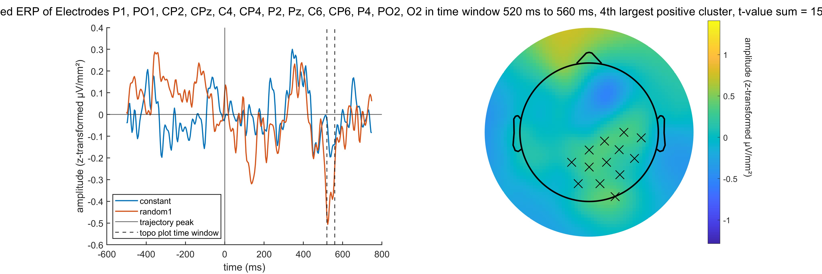
Topoplots Positive
Zu spät

Slide 10
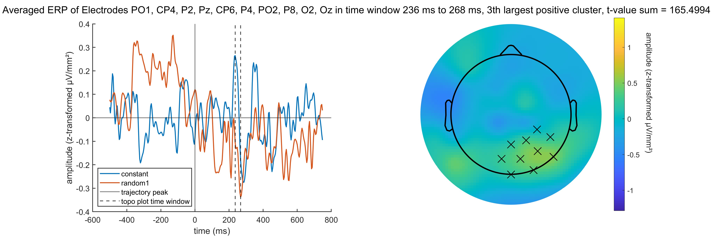
Topoplots Positive

Slide 11
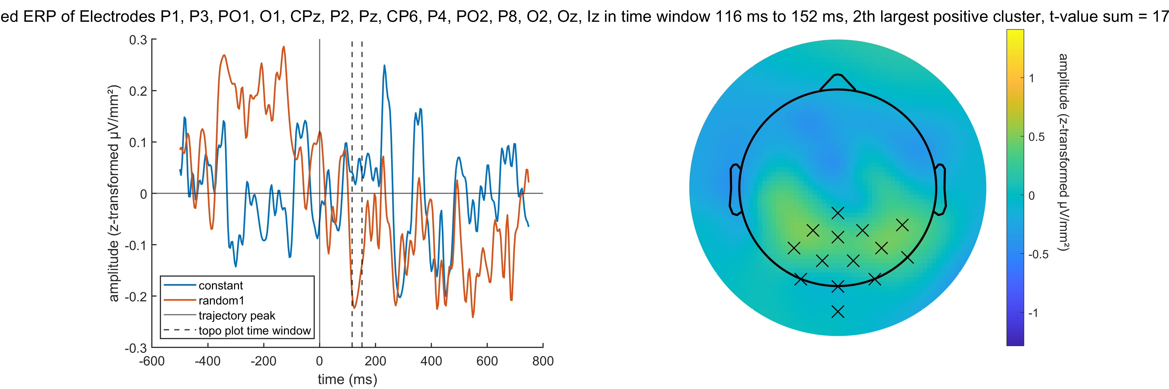
Topoplots Positive

Slide 12
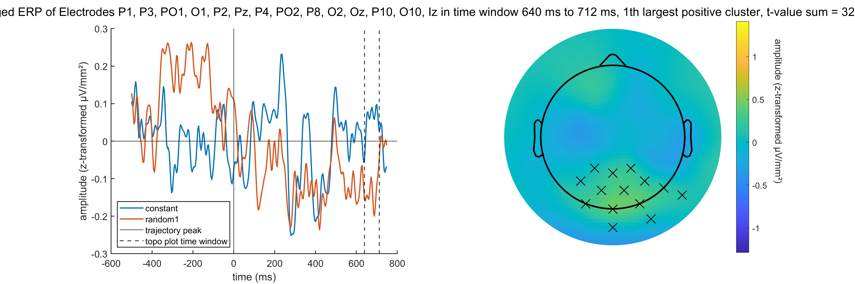
Topoplots Positive
Zu spät

Slide 13
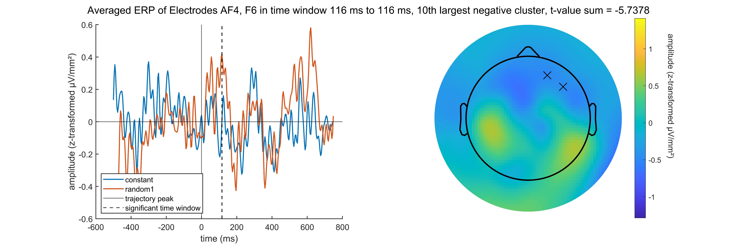
Topoplots Negative
Gehört zu Cluster 8, aber zu klein

Slide 14
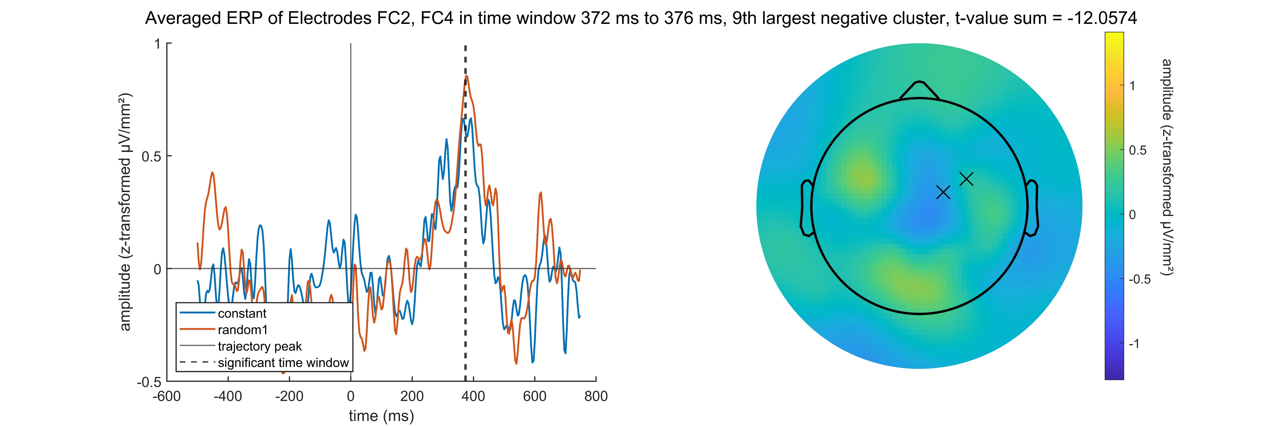
Topoplots Negative
Zu spät

Slide 15
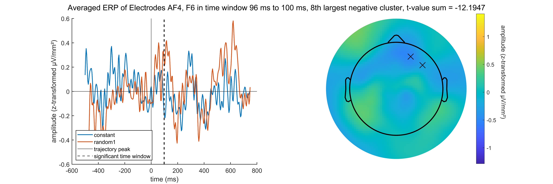
Topoplots Negative – 6 and 7 together
Gehört zu Cluster 10, aber zu klein

Slide 16
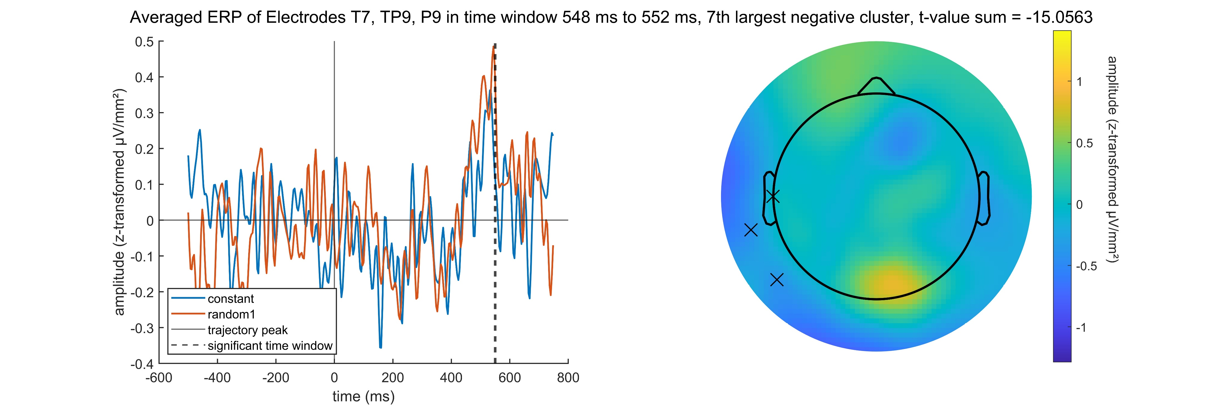
Topoplots Negative
Zu spät

Slide 17
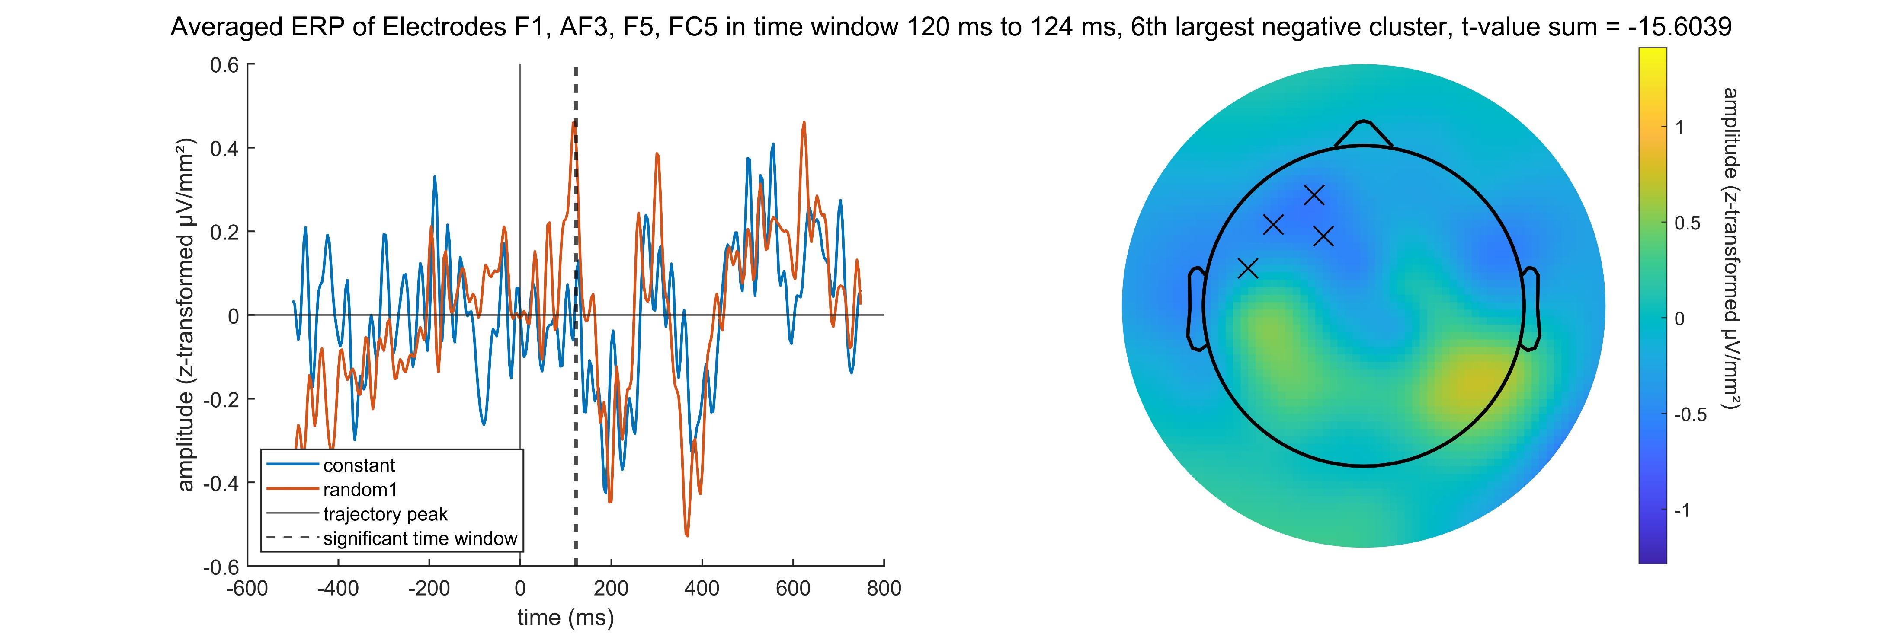
Topoplots Negative

Slide 18
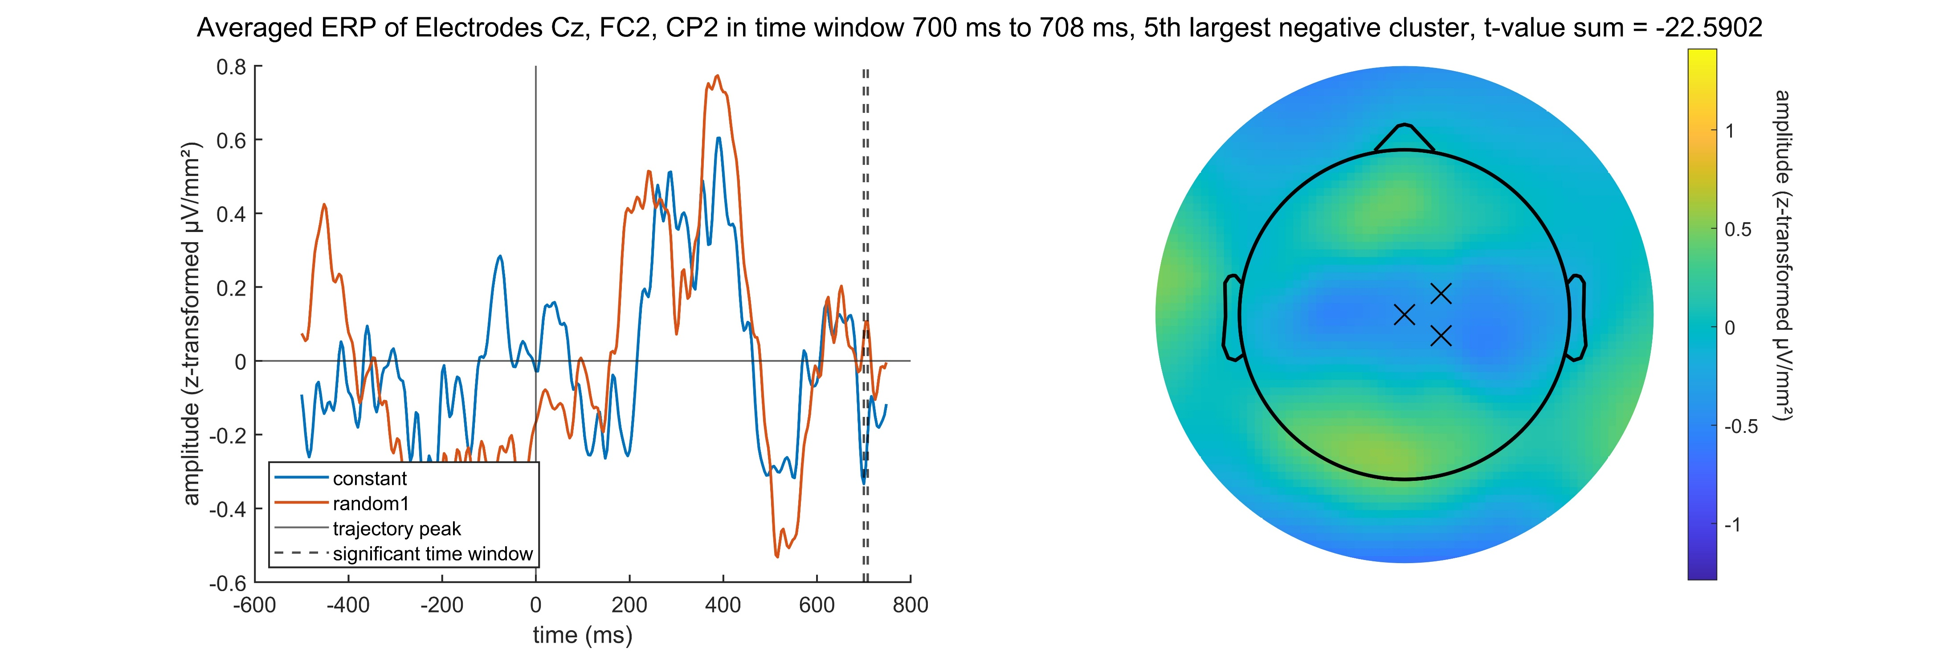
Topoplots Negative
Zu spät

Slide 19
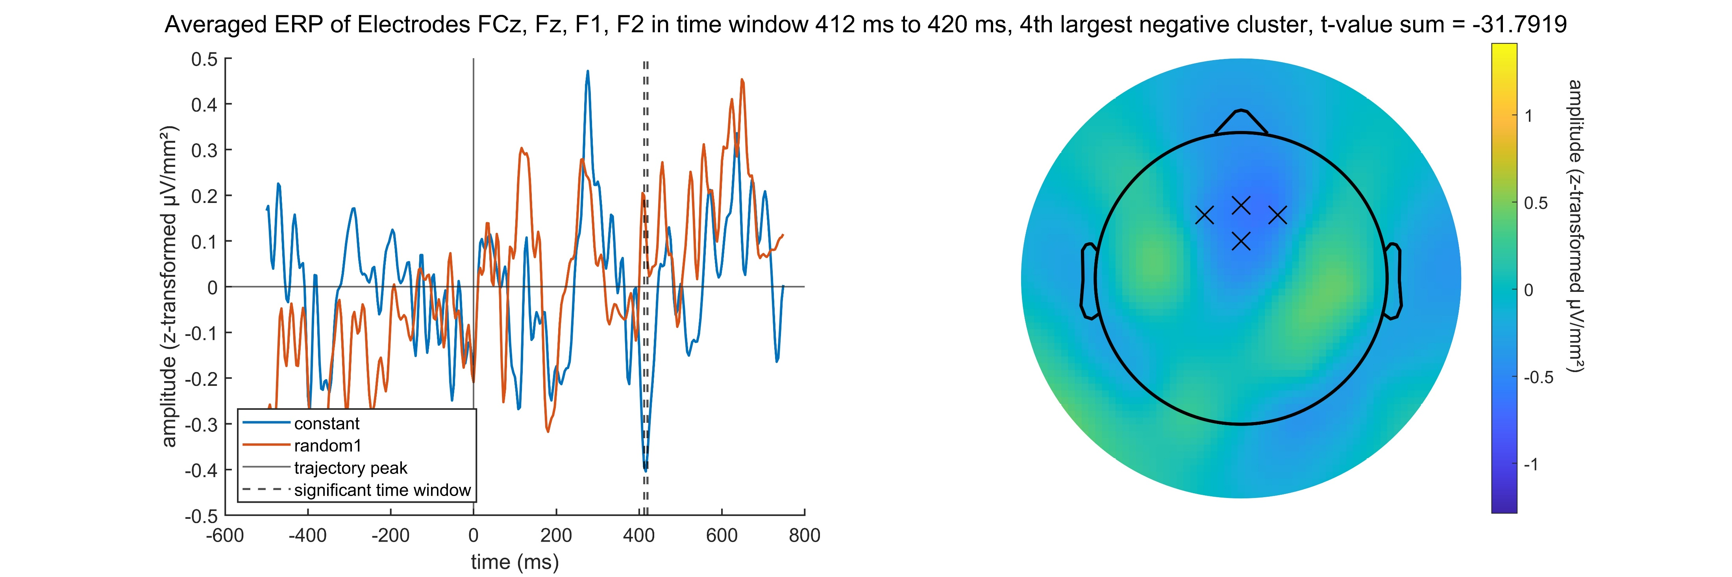
Topoplots Negative
Zu spät

Slide 20
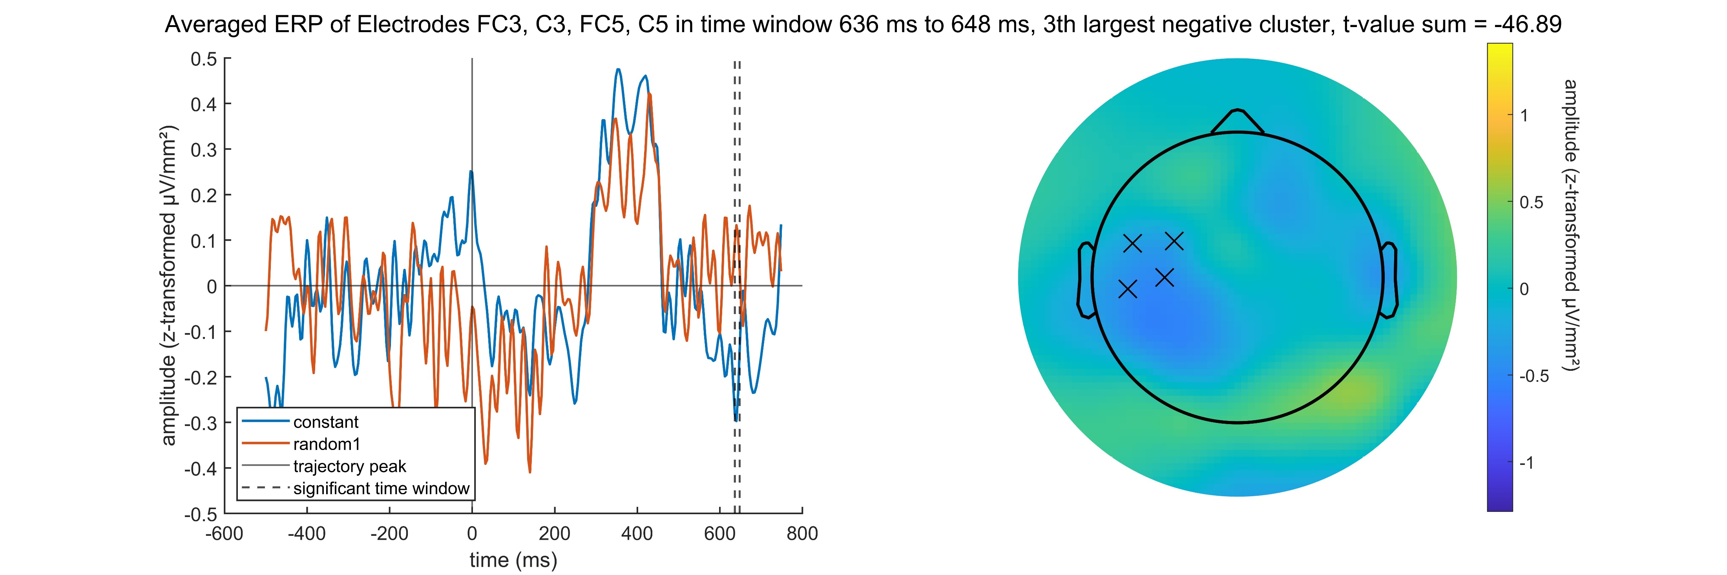
Topoplots Negative
Zu spät

Slide 21
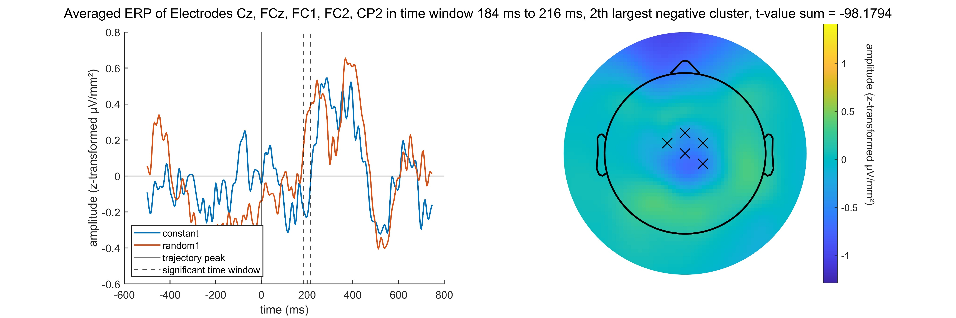
Topoplots Negative
Signifikanter Unterschied kommt von voriger Kurvenverschiebung

Slide 22
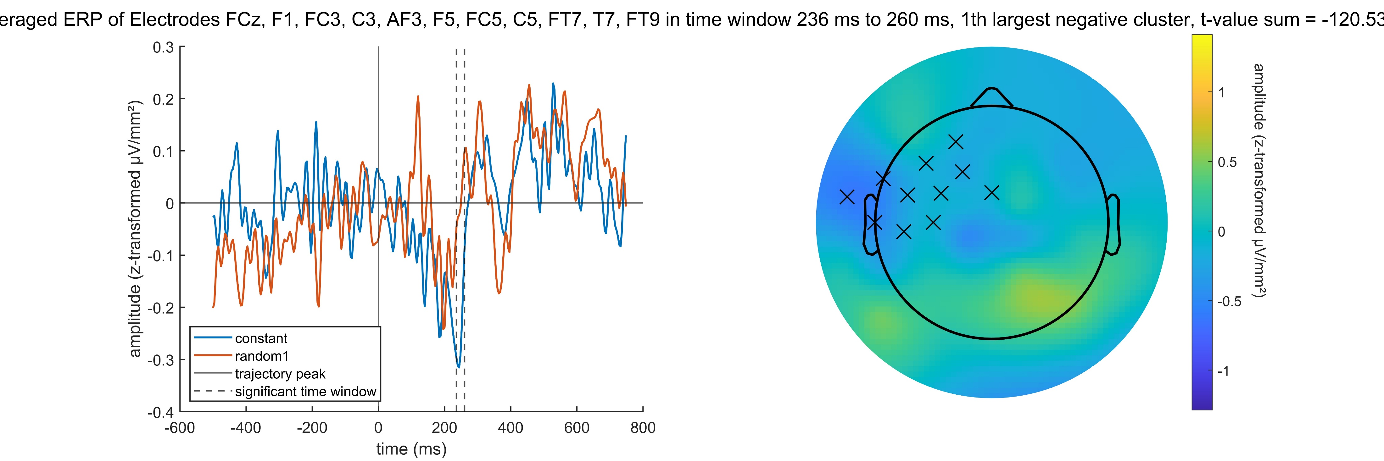
Topoplots Negative

Slide 23
My Conclusion
Time intervals are short compared to occluded – visible.
Most clusters are very long after the trajectory peak
Most clusters in constant – random are smaller or equally small like the ones we chose not to report in occluded - visible
That differences in between clusters with more electrodes tend to look smaller in the ERP plot might be an artifact caused by averaging the electrodes
Same goes for not very contrasted topoplots the longer the time interval, this time cause by averaging over many samples

Slide 24
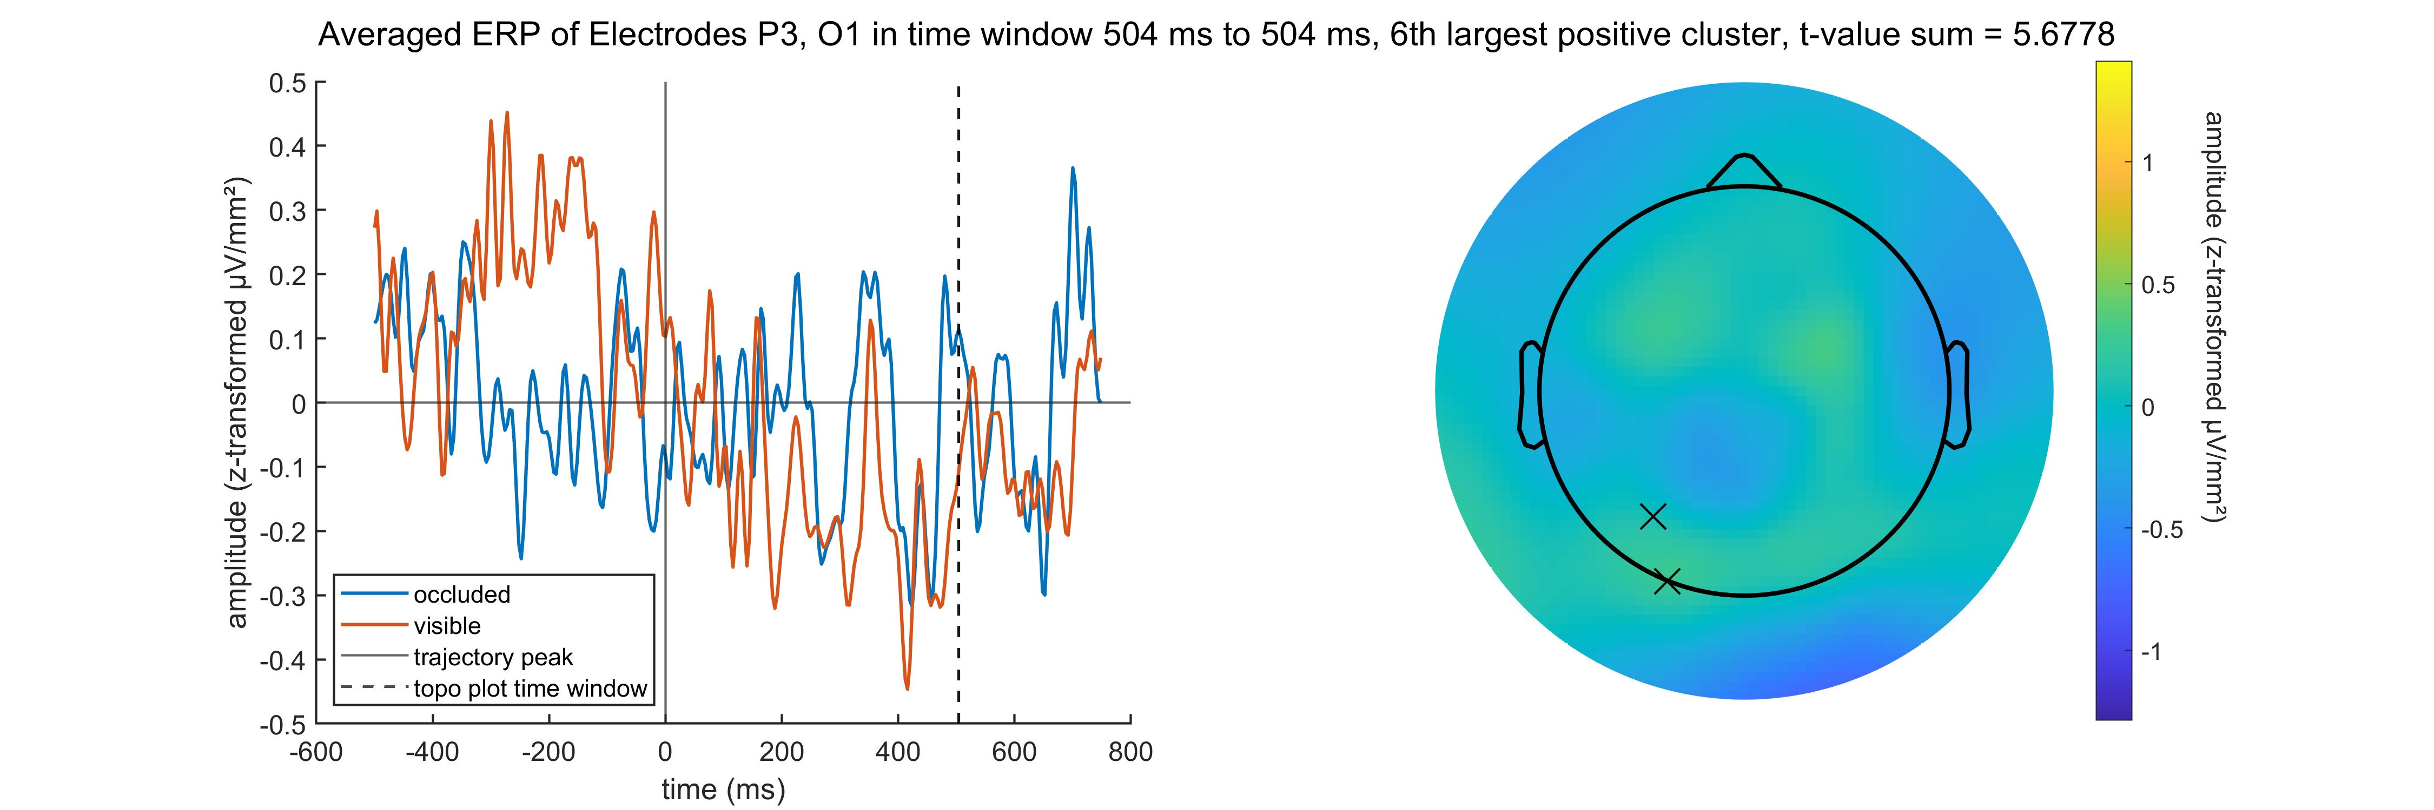
Topoplots Positive
Zu spät

Slide 25
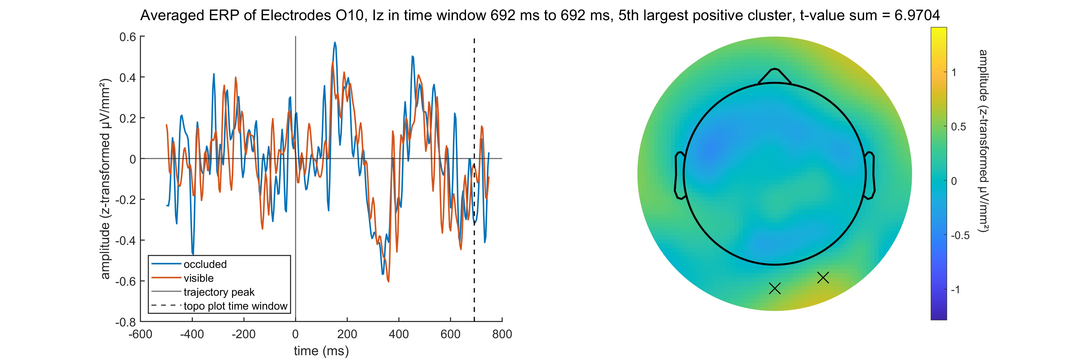
Topoplots Positive
Zu spät

Slide 26
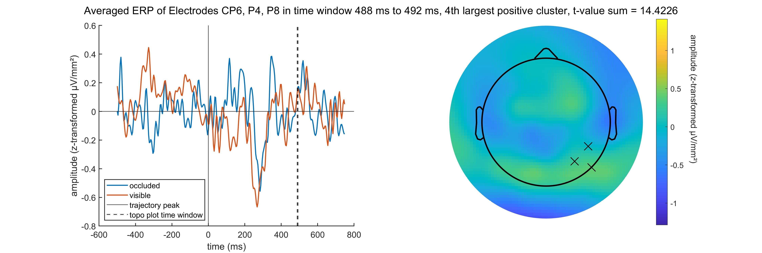
Topoplots Positive
Zu spät

Slide 27
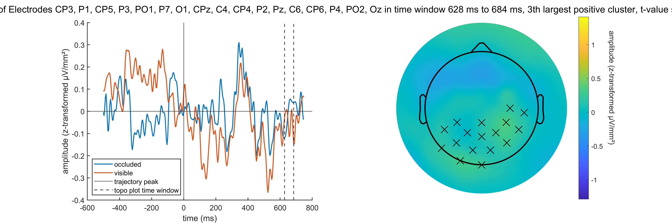
Topoplots Positive
Zu spät

Slide 28
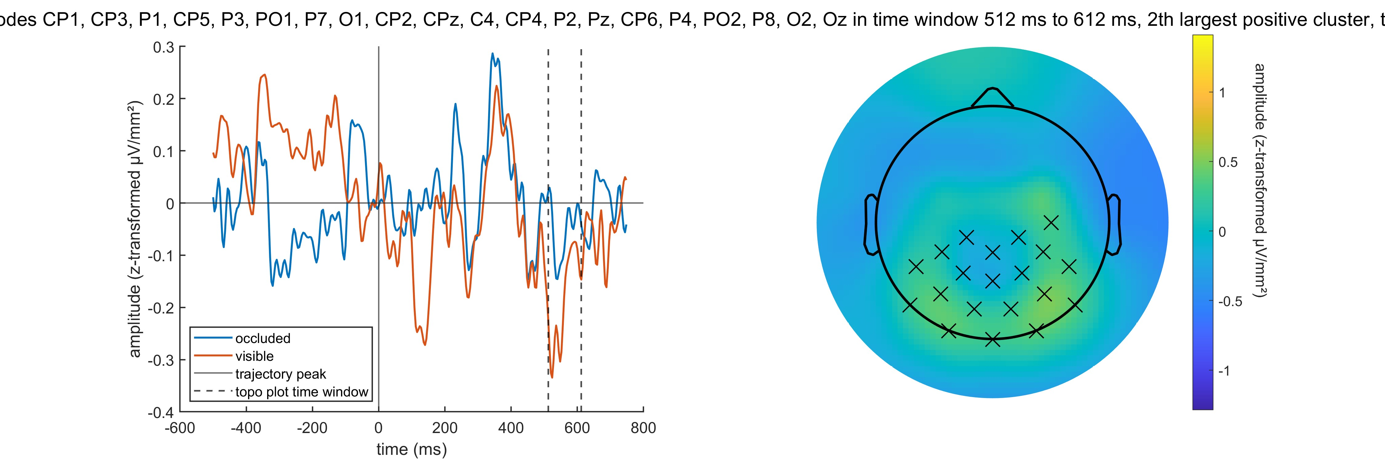
Topoplots Positive
Zu spät

Slide 29
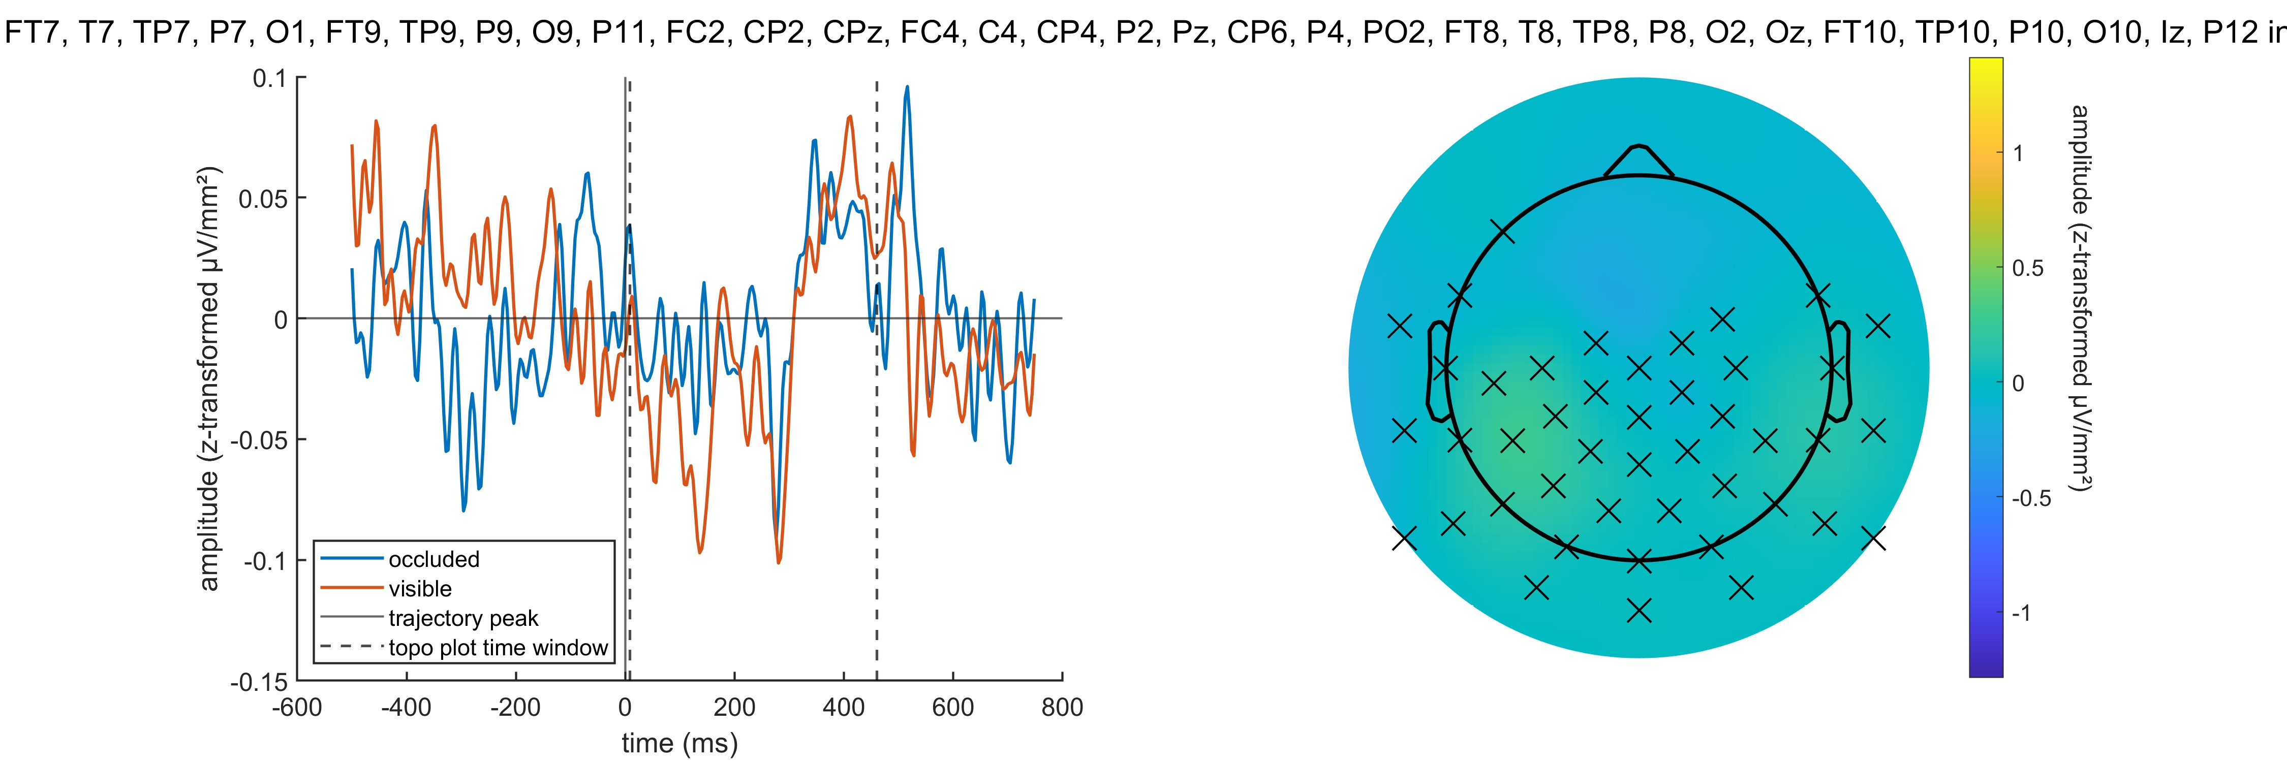
Topoplots Positive
????????????????

Slide 30
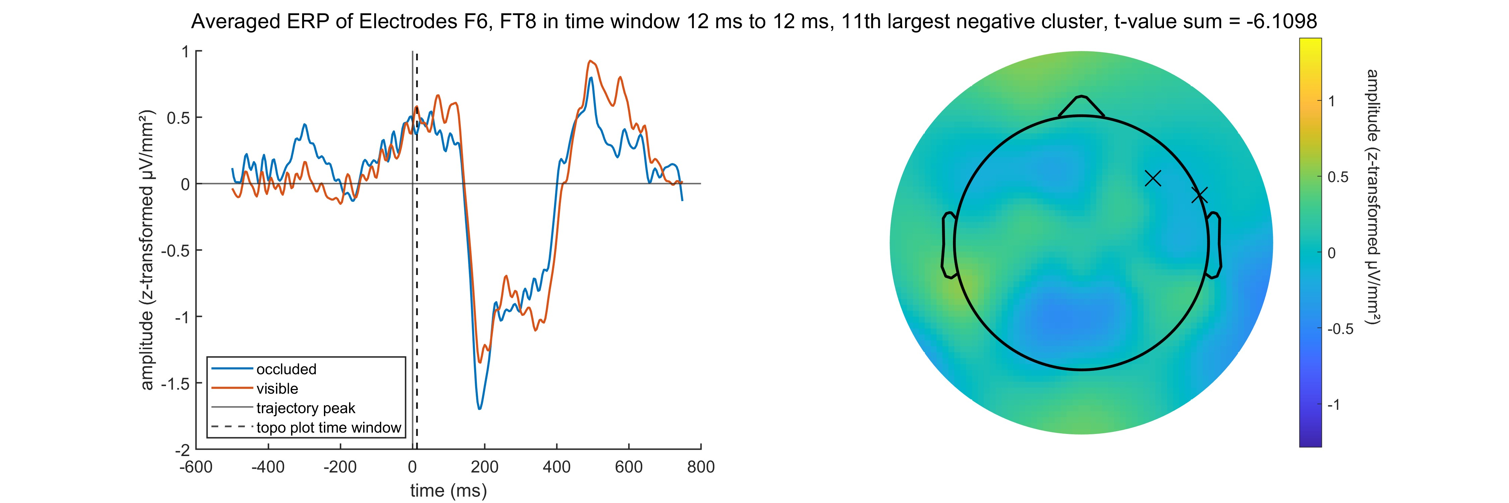
Topoplots Negative
Zu früh

Slide 31
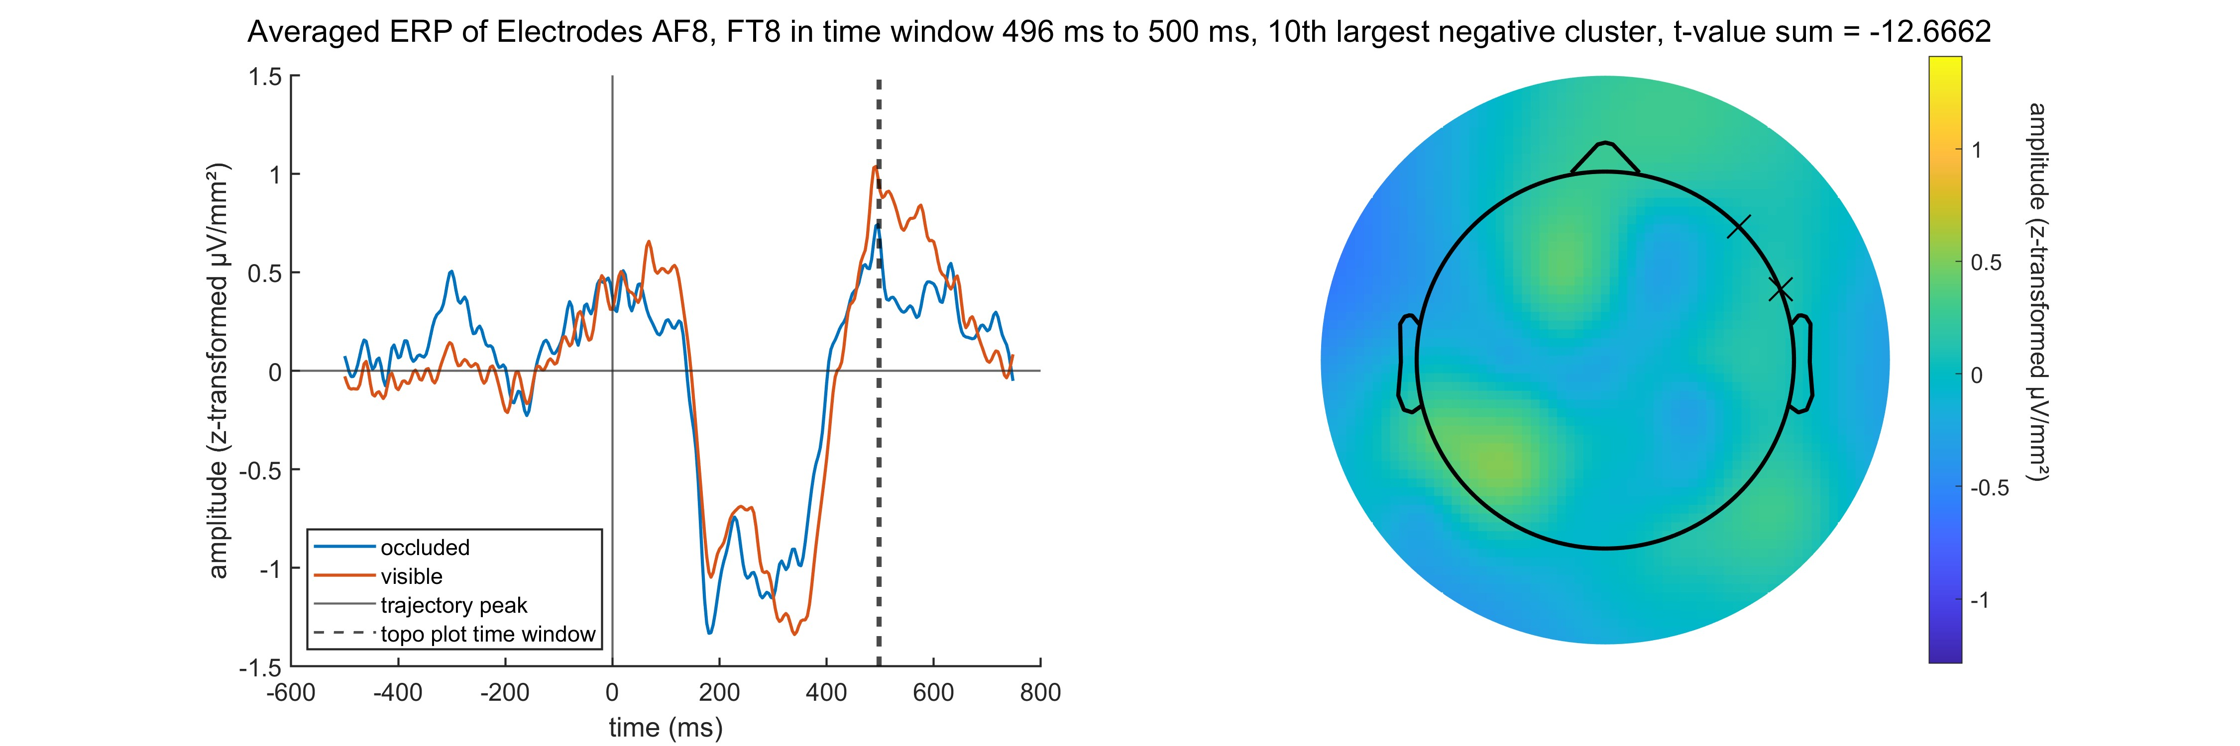
Topoplots Negative

Slide 32
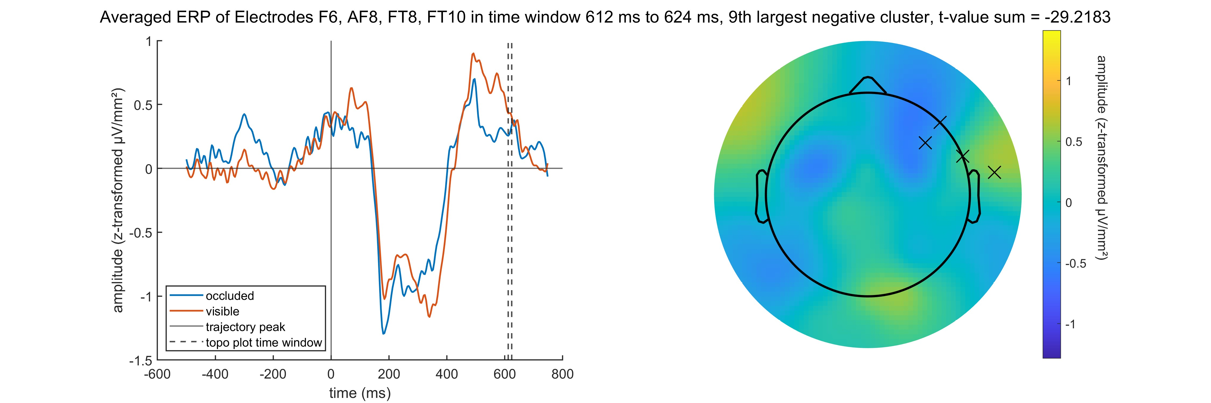
Topoplots Negative
Zu spät

Slide 33
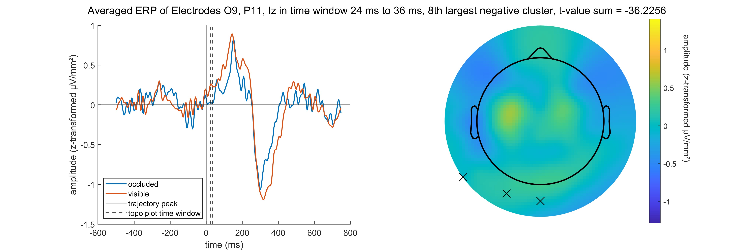
Topoplots Negative
Zu früh

Slide 34
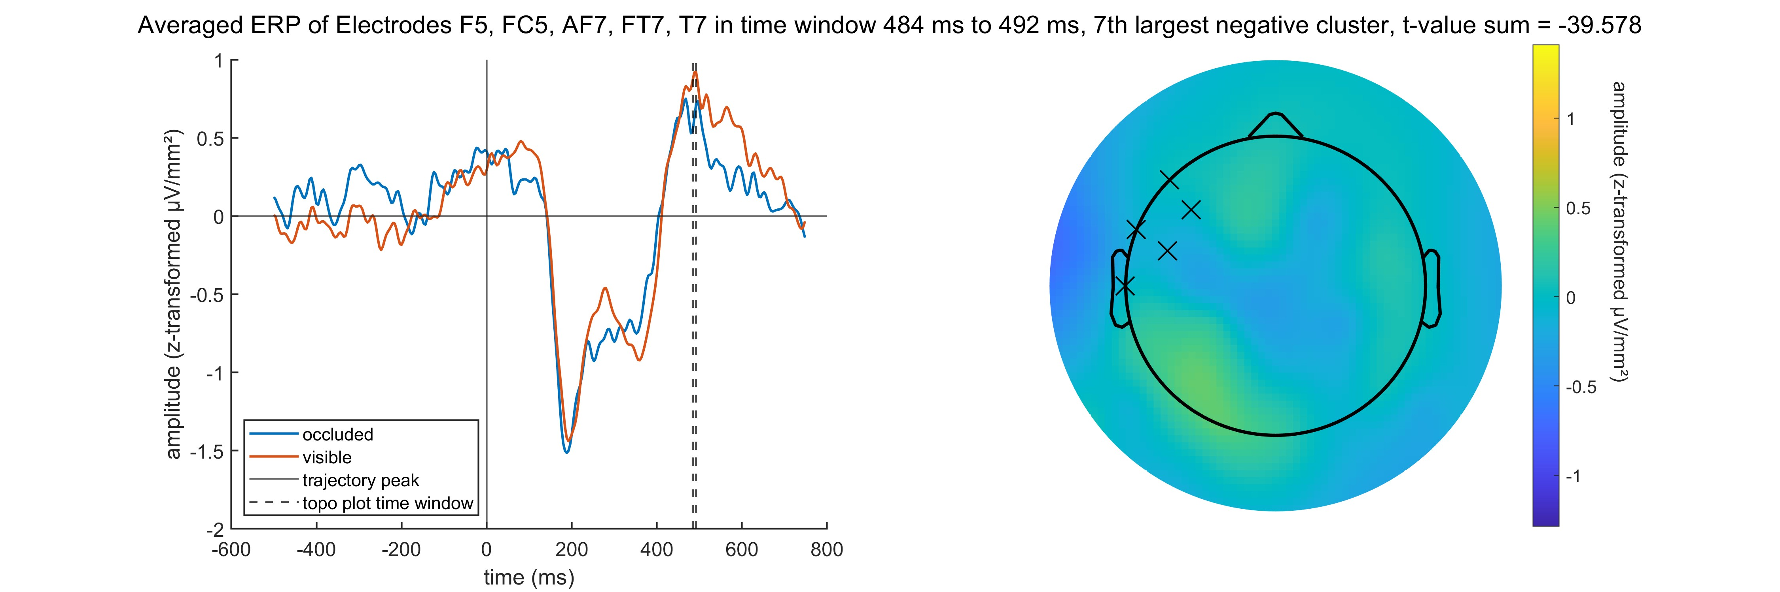
Topoplots Negative
Zu spät

Slide 35
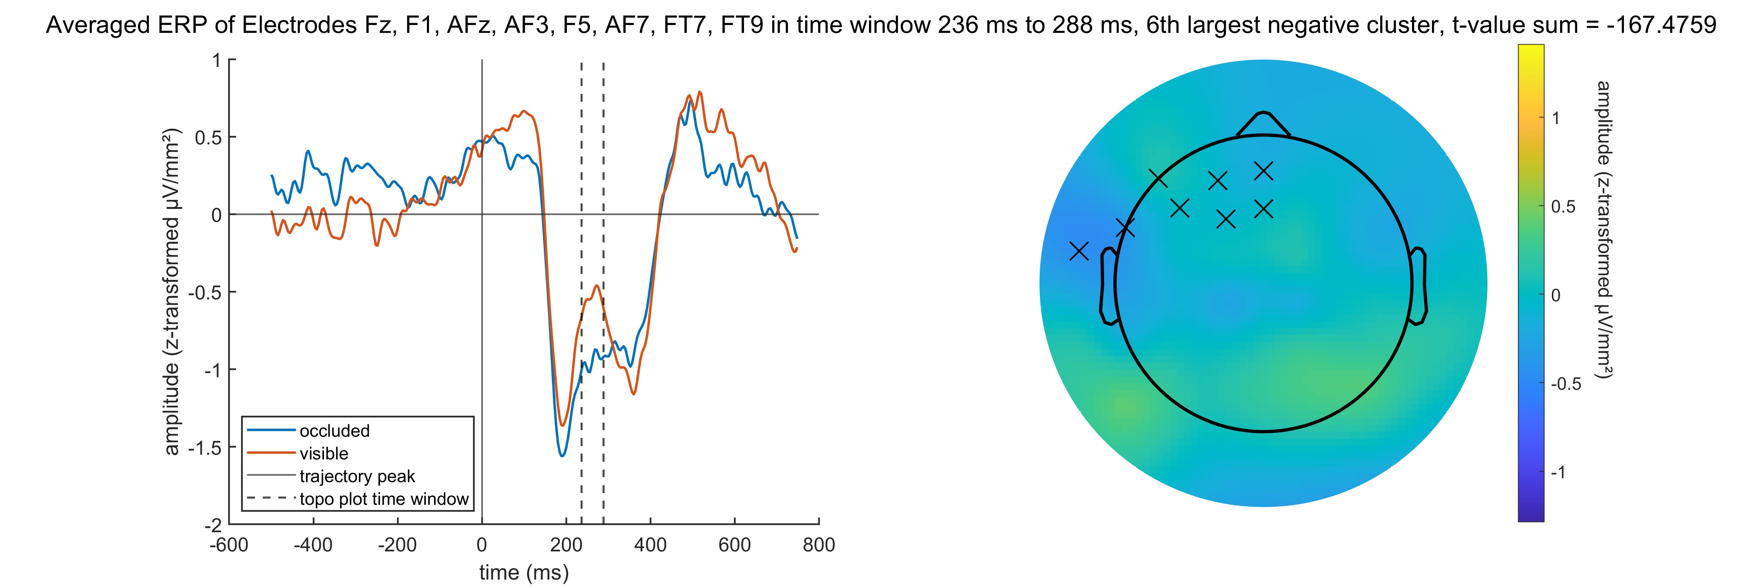
Topoplots Negative
Frühere Kurvenverschiebung

Slide 36
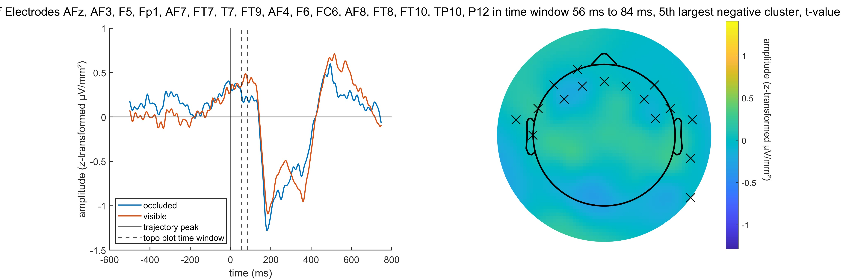
Topoplots Negative
Zu früh

Slide 37
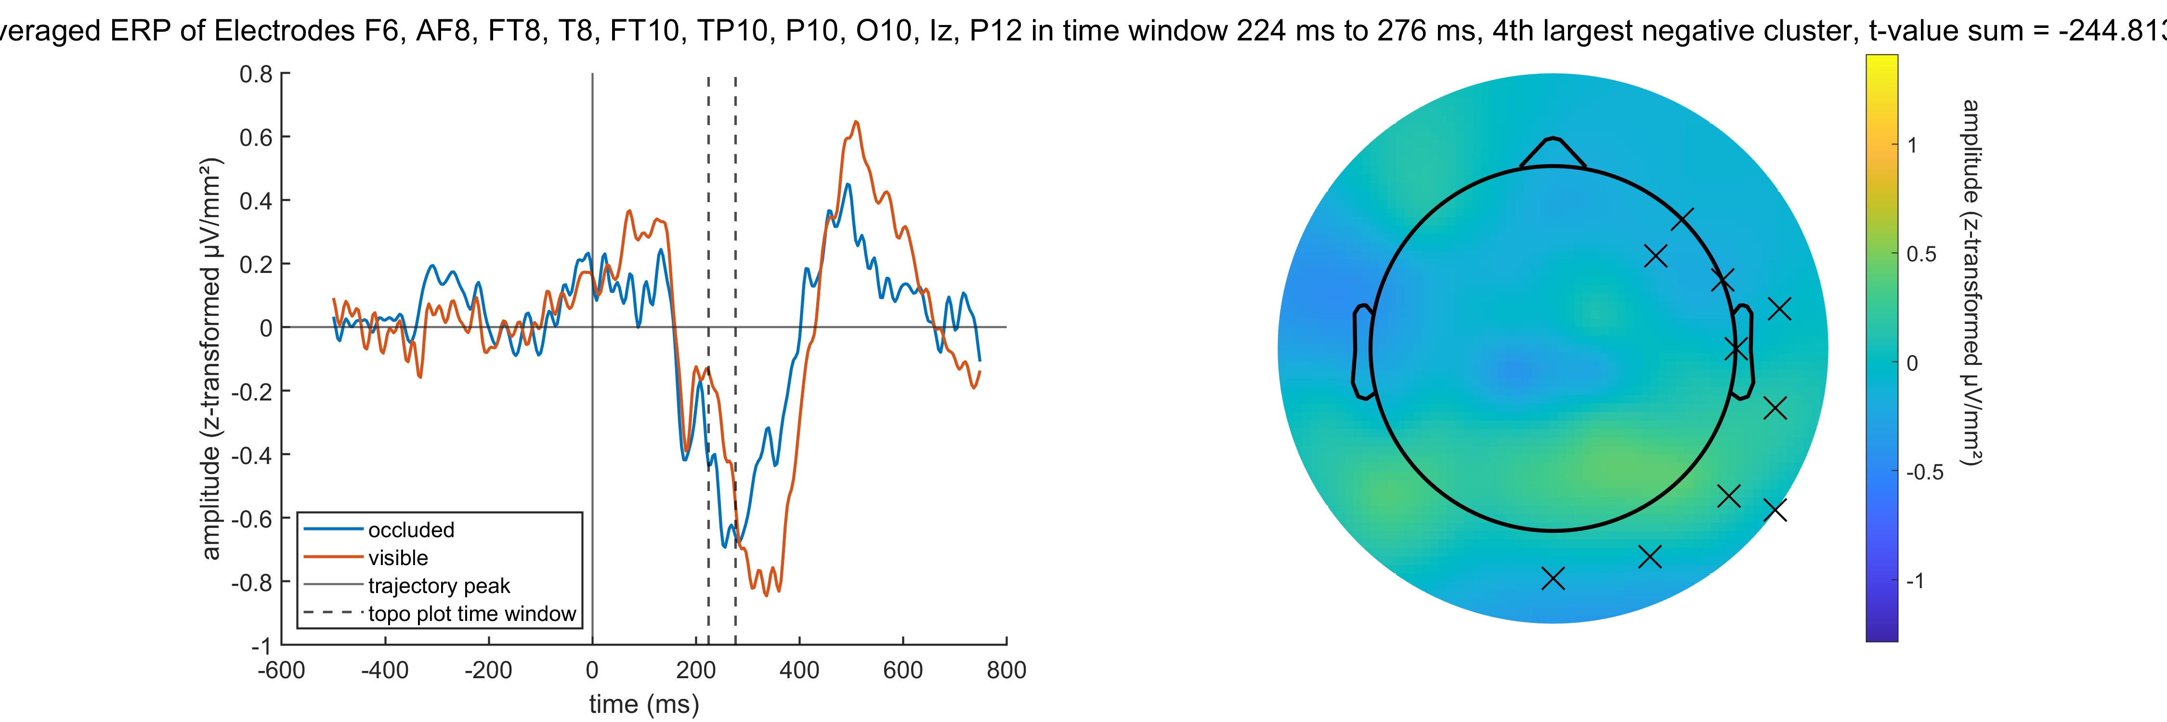
Topoplots Negative
„N 400“ früher bei occluded als bei visible

Slide 38
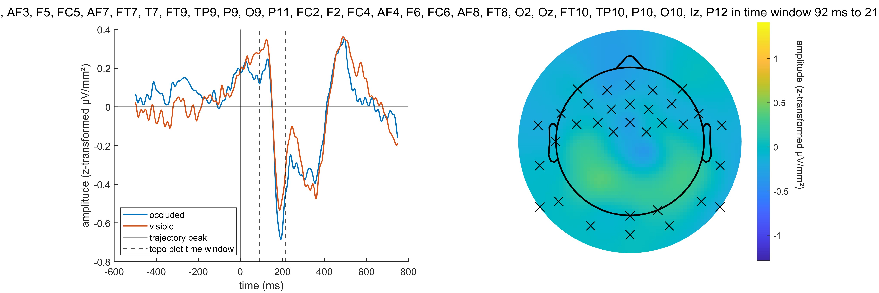
Topoplots Negative
Leider kommt das von früherer Kurvenverschiebung, der Unterschied bei 200 ms – aber was passiert, wenn man den Kranz rauschiger Randelektroden raus nimmt?

Slide 39
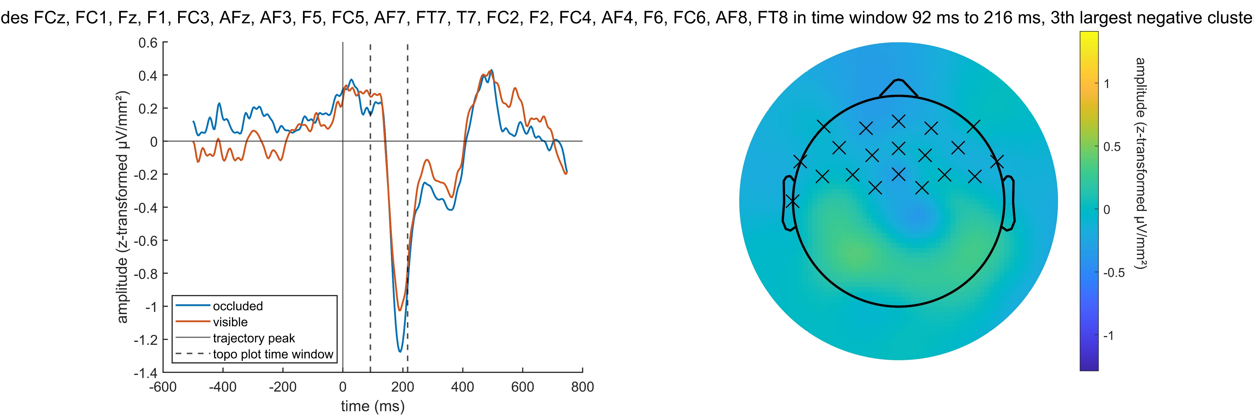
Topoplots Negative
N200 Effekt is back
Ist das methodisch akzeptabel? Das ist nicht länger der Cluster, der signifikant wurde, aber die Randelektroden haben offensichtlich noise introduced

Slide 40
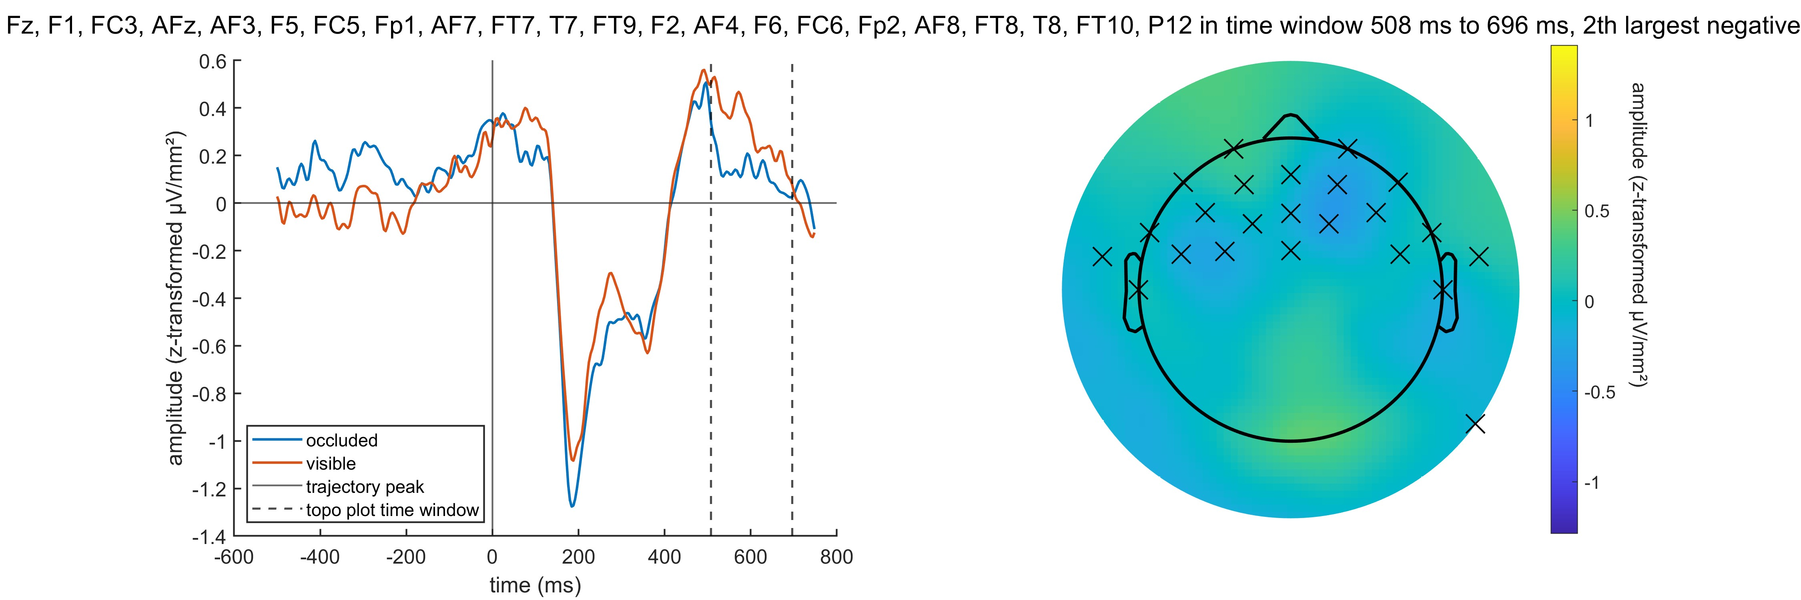
Topoplots Negative
Zu spät

Slide 41
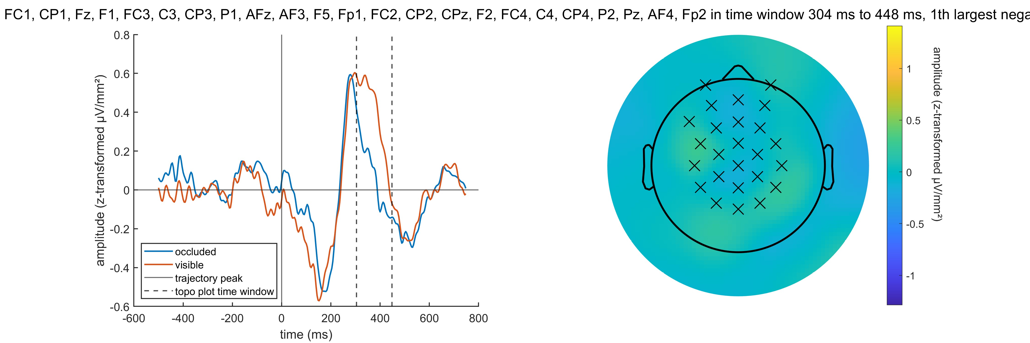
Topoplots Negative
Zu spät

